Slide 1
Khởi động

Slide 2
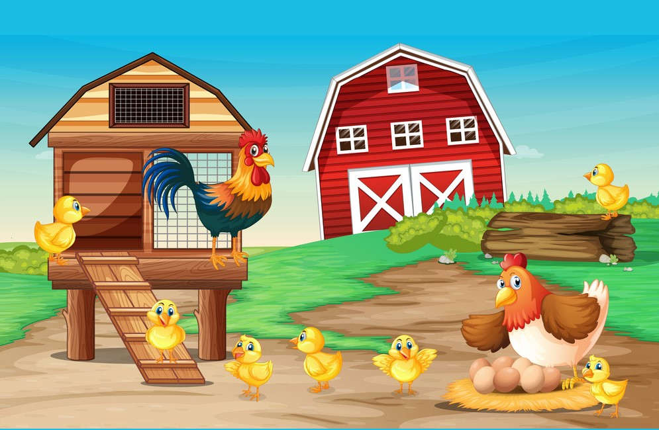








1. Ôn và khởi động nào!
Notes:
Bài giảng thiết kế bởi: Hương Thảo - tranthao121006@gmail.com

Slide 3
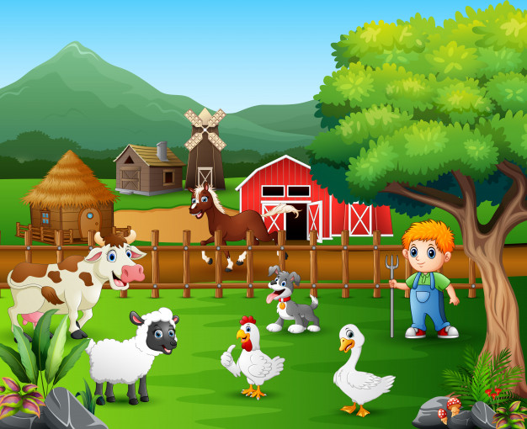

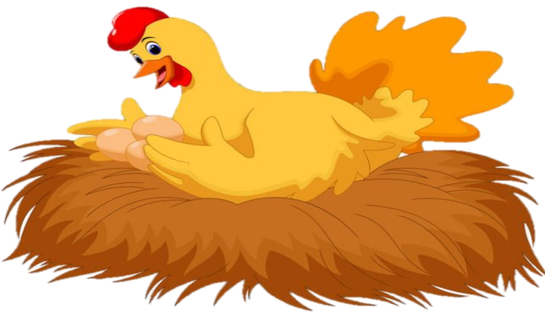


Slide 4



Xin chào các bạn, mình là Mai. Hôm nay mẹ mình đi vắng, mình phải ở nhà giúp mẹ thu hoạch trứng gà. Các bạn hãy giúp mình thu hoạch xong trước khi mẹ về nhé! Bằng cách trả lời đúng những câu hỏi trong mỗi quả trứng.

Slide 5
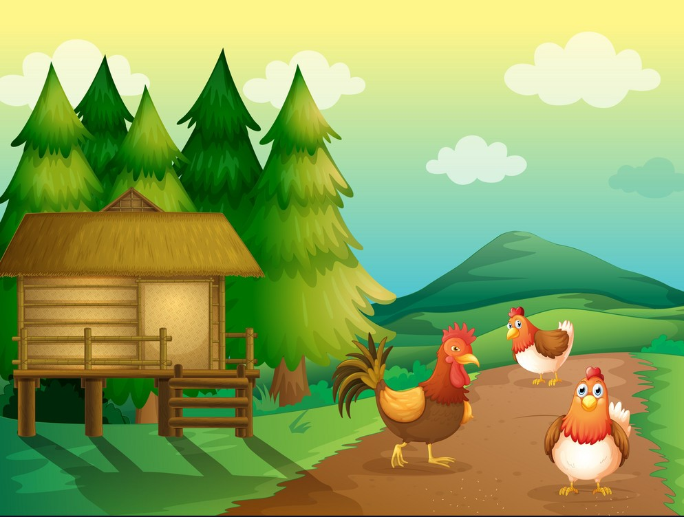
Tiết trước các em học bài gì nhỉ?
Bài 11: Cái trống trường em

Slide 6
Bài cái trống trường em viết về mùa gì?
Mùa hè

Slide 7
Tiếng trống kêu như thế nào?
Tùng!Tùng! Tùng!Tùng!

Slide 8
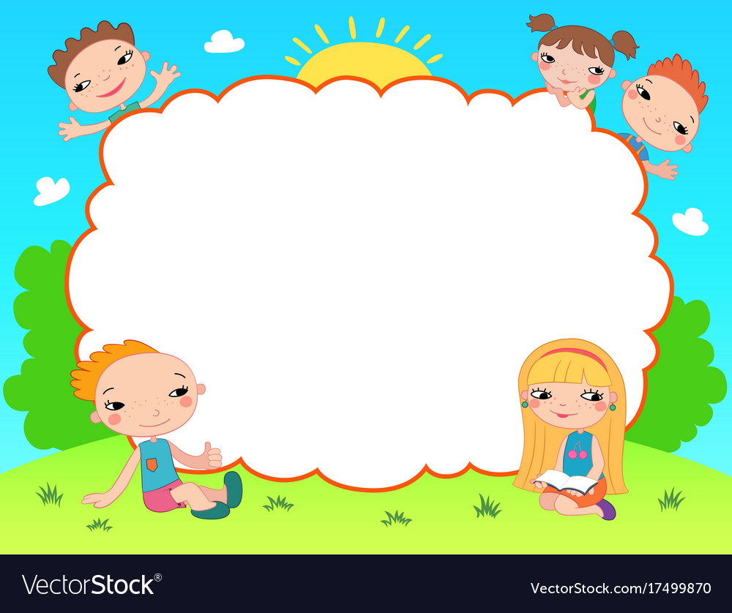
Bài 12: Danh sách học sinh

Slide 9


  Tiết 1 + 2

Slide 10

Thứ tư ngày 13 tháng 10 năm 2021
Tập đọc
Bài 12: Danh sách học sinh (Trang 51)

Slide 11
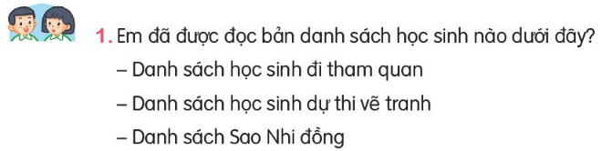
2. Em biết được thông tin gì khi đọc bản danh sách đó ?

Slide 12
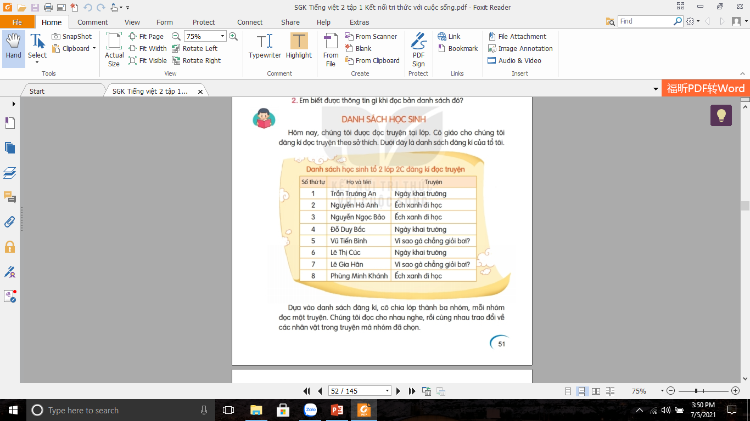

Slide 13
Danh sách học sinh
Hôm nay, chúng tôi được đọc truyện tại lớp. Cô giáo cho chúng tôi đăng ký đọc truyện theo sở thích. Dưới đây là danh sách đăng ký của tổ tôi.
Đọc nối tiếp.
Danh sách học sinh tổ 2 lớp 2C đăng ký đọc truyện
Đọc mẫu
Số thứ tự | Họ và tên | Truyện
1 | Trần Trường An | Ngày khai trường
2 | Nguyễn Hà Anh | Ếch xanh đi học
3 | Nguyễn Ngọc Bảo | Ếch xanh đi học
4 | Đỗ Duy Bắc | Ngày khai trường
5 | Vũ Tiến Bình | Vì sao gà chẳng giỏi bơi
6 | Lê Thị Cúc | Ngày khai trường
7 | Lê Gia Hân | Vì sao gà chẳng giỏi bơi
8 | Phùng Minh Khánh | Ếch xanh đi học
Dựa vào danh sách đăng ký, cô chia lớp thành ba nhóm, mỗi nhóm đọc một truyện. Chúng tôi đọc cho nhau nghe, rồi cùng trao đổi về các nhân vật trong truyện mà nhóm đã chọn.

Slide 14





Danh sách học sinh
Hôm nay, chúng tôi được đọc truyện tại lớp. Cô giáo cho chúng tôi đăng ký đọc truyện theo sở thích. Dưới đây là danh sách đăng ký của tổ tôi.
Danh sách học sinh tổ 2 lớp 2C đăng ký đọc truyện
Số thứ tự | Họ và tên | Truyện
1 | Trần Trường An | Ngày khai trường
2 | Nguyễn Hà Anh | Ếch xanh đi học
3 | Nguyễn Ngọc Bảo | Ếch xanh đi học
4 | Đỗ Duy Bắc | Ngày khai trường
5 | Vũ Tiến Bình | Vì sao gà chẳng giỏi bơi
6 | Lê Thị Cúc | Ngày khai trường
7 | Lê Gia Hân | Vì sao gà chẳng giỏi bơi
8 | Phùng Minh Khánh | Ếch xanh đi học
Đọc theo đoạn.
Dựa vào danh sách đăng ký, cô chia lớp thành ba nhóm, mỗi nhóm đọc một truyện. Chúng tôi đọc cho nhau nghe, rồi cùng trao đổi về các nhân vật trong truyện mà nhóm đã chọn.

Slide 15
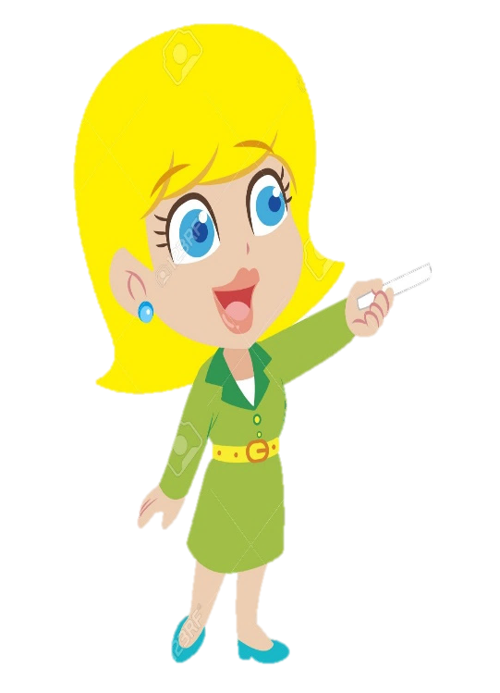
Luyện đọc đoạn sau
Số thứ tự | Họ và tên | Truyện
1 | Trần Trường An | Ngày khai trường
2 | Nguyễn Hà Anh | Ếch xanh đi học
3 | Nguyễn Ngọc Bảo | Ếch xanh đi học
4 | Đỗ Duy Bắc | Ngày khai trường
5 | Vũ Tiến Bình | Vì sao gà chẳng giỏi bơi
6 | Lê Thị Cúc | Ngày khai trường
7 | Lê Gia Hân | Vì sao gà chẳng giỏi bơi
8 | Phùng Minh Khánh | Ếch xanh đi học

Slide 16

Nghỉ giải lao 10 phút

Slide 17
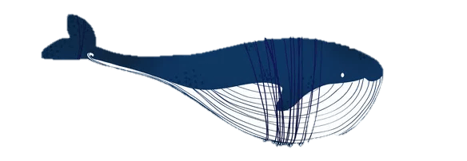
Trả lời câu hỏi
1. Trong bản danh sách, tổ 2 lớp 2C có bao nhiêu bạn?
Có 8 bạn
2. Bạn đứng ở vị trí thứ 6 đăng ký đọc truyện gì?
Ngày khai trường
3. Những bạn nào đăng ký đọc cùng truyện với bạn ở vị trí thứ 6?
Trần Trường An, Đỗ Duy Bắc
4. Bản danh sách có tác dụng gì?
Bản danh sách giúp thống kê các bạn đăng ký truyện và tên truyện các bạn đã đăng ký.
Notes:
Bài giảng thiết kế bởi: Hương Thảo - tranthao121006@gmail.com

Slide 18

Luyện tập theo
văn bản đọc

Slide 19
1
Tên học sinh trong bản danh sách được sắp xếp như thế nào?
Số thứ tự | Họ và tên | Truyện
1 | Trần Trường An | Ngày khai trường
2 | Nguyễn Hà Anh | Ếch xanh đi học
3 | Nguyễn Ngọc Bảo | Ếch xanh đi học
4 | Đỗ Duy Bắc | Ngày khai trường
5 | Vũ Tiến Bình | Vì sao gà chẳng giỏi bơi
6 | Lê Thị Cúc | Ngày khai trường
7 | Lê Gia Hân | Vì sao gà chẳng giỏi bơi
8 | Phùng Minh Khánh | Ếch xanh đi học
Sắp xếp theo thứ tự chữ trong bảng chữ cái
Notes:
GV linh động tổ chức phù hợp với hs của lớp mình dạy

Slide 20
2. Học thuộc bảng
chữ cái tiếng Việt.

Slide 21


Slide 22



CỦNG CỐ BÀI HỌC
Notes:
Bài giảng thiết kế bởi: Hương Thảo - tranthao121006@gmail.com

